Slide 1
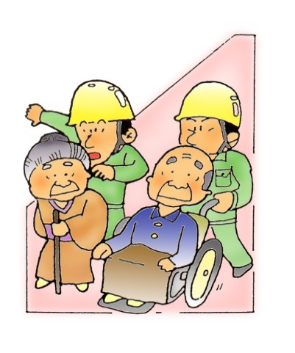
「避難行動要支援者避難支援制度」 ご存じですか？
震災や水害など、災害はいつ起きてもおかしくないものであり、日ごろから万一の際の避難について考えておくことが大切です。
「避難行動要支援者避難支援制度」は、災害時に自力で避難することが困難な要介護者や障がいのある方など（避難行動要支援者）の名簿をいわき市が作成し、自主防災組織や民生・児童委員、地域包括支援センターなどの地域の関係者に提供するものです。
支援が必要な方がいることを地域の関係者に知ってもらうことで、避難時に孤立することを防ぎ、地域で必要な支援を受けられるように、普段から声かけや見守り活動などの体制をつくっていくことを目指しています。
ひなんこうどうようしえんしゃ・ひなんしえんせいど
【制度の対象となる方】
在宅で生活する方で、災害時に自力での情報収集が難しく、
避難にあたって特に支援が必要な方が対象となります。
①介護保険制度の要介護度３から５の認定を受けた方
②身体障害者手帳１、２級をお持ちの方
③知的障害者で療育手帳Ａをお持ちの方
④精神障害者保健福祉手帳１級をお持ちの方
⑤指定難病医療費受給者証を所持する者のうち医療処置を受けている方
⑥上記①～⑤に該当しない方で災害時の避難に支援が必要な方
【名簿を共有する地域の関係者の範囲】
・地区自主防災組織または行政区
・いわき市消防団
・民生・児童委員
・地区保健福祉センター
・地域包括支援センター
・いわき市社会福祉協議会
・警察機関(いわき中央警察署、東警察署、南警察署)
※登録していただく個人情報（住所・氏名・年齢・電話番号等）は、
災害時の緊急対策や、日常生活の見守り支援に使用するものであり、
それ以外の用途に使用することはありません。

Slide 2
避難行動要支援者名簿に登録し、名簿の提供に同意いただくと・・・
【現在】
自分達だけで避難できるか不安だな・・・
要支援者
いわき市
登録・提供の同意
【同意後】
地域のみんなが知っていてくれるので心強い！
声かけや見守りの実施、個別の避難方法についての検討など
避難時に支援を必要としている方がいます！
支援してくれる
近隣の方々
消防団、民生・児童委員
自主防災組織等
地域で支えあうことができるように協力していきましょう！
いざという時のため、ぜひ登録・名簿提供の同意についてご検討ください。
また、日ごろから地域の方との交流を心がけ、避難場所や支援してくれる人などについて確認しておくようにしましょう。
●避難行動要支援者避難支援制度の相談・申請窓口
平地区保健福祉センター庶務係 電話0246-22-1163
小名浜地区保健福祉センター庶務係 電話0246-54-2111
勿来・田人地区保健福祉センター庶務係 電話0246-63－２１１１
常磐・遠野地区保健福祉センター庶務係 電話0246-43-2111
内郷・好間・三和地区保健福祉センター庶務係 電話0246-27-8690
四倉・久之浜大久地区保健福祉センター福祉係 電話0246-32-2114
小川・川前地区保健福祉センター福祉係 電話0246-84-9428（6月22日以降83-1329）
※ 地区保健福祉センターのない地区にお住まいの方は各支所で申請できます。
●制度の問い合わせ先
いわき市 保健福祉課 地域福祉推進係 電話 0246-22-7450

